Slide 1
Tujuh konsep monorail yang ditawarkan ke Jokowi
Oleh kelompok 2

Slide 2
Awal bulan lalu, PT Adhi Karya (ADHI) memutuskan untuk tidak bergabung dengan PT Jakarta Monorail yang menggarap rute Semanggi-Casablanca-Kuningan-Semanggi dan Kampung Melayu-Casablanca-Tanah Abang-Roxy. Adhi Karya hanya mau menggarap proyek monorail bersama konsorsium BUMN, bukan dengan perusahaan swasta.
Sebagai langkah lanjutan, Adhi Karya dan konsorsium perusahaan pelat merah lainnya yang beranggotakan PT Telkom Indonesia, PT Industri Kereta Api Persero, PT Len Industri Persero, dan PT Jasa Marga Tbk, justru mengajukan rute monorail lain yakni dari Bekasi Timur ke Cawang, Cibubur-Cawang dan Cawang-Kuningan. Namun, keinginan Adhi Karya tersebut belum mendapat lampu hijau dari Gubernur DKI Jakarta Joko Widodo atau yang akrab disapa Jokowi.
Adhi Karya dan beberapa direksi perusahaan BUMN pun akhirnya menggelar public hearing terkait rencana pembangunan monorail ini. Di hadapan Jokowi, Direktur Adhi Karya Kiswo Darmawan membanggakan konsep monorail yang diusung oleh perusahaan-perusahaan pelat merah.
Sebagai pemegang tongkat komando perusahaan BUMN, Dahlan Iskan menyatakan dukungannya dan siap merayu Jokowi agar setuju dengan konsep dan proposal yang diajukan oleh Adhi Karya. Dahlan meyakini, keberadaan monorail menjadi solusi mengurai kemacetan ibu kota.
Pembangunan monorail ini dijanjikan tidak akan membebani negara karena tidak akan memakai uang APBN dan APBD. Sementara investasi pembangunan monorail hampir Rp 9 triliun.
Proyek monorail akan dibangun dengan tiga tahap. Tahap pertama, Bekasi Timur-Cawang sepanjang 18,14 kilometer, Cibubur-Cawang dengan panjang 13,73 km, serta Cawang-Kuningan sepanjang 11,69 km. Total investasi tahap pertama diperkirakan mencapai Rp 8 triliun.
Saat pemaparan, Dirut Adhi Karya Kiswo Darmawan memaparkan beberapa konsep dan keunggulan. Berikut konsep yang ditawarkan Adhi Karya ke Jokowi.

Slide 3
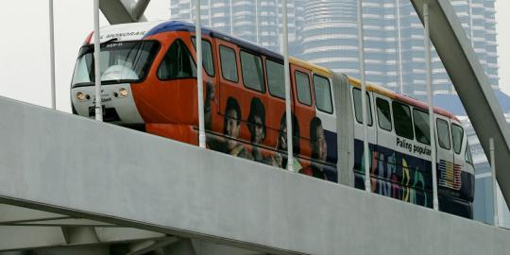
Selesai dalam 2 tahun
Adhi Karya sebagai pimpinan konsorsium pembangunan monorail BUMN berharap segera mendapat lampu hijau dan mengantongi izin dari Gubernur DKI Jakarta Joko Widodo dalam 1 bulan ke depan. Setelah mengantongi izin, Adhi Karya akan melakukan percobaan selama 6 bulan.
Dirut Adhi Karya Kiswo Darmawan berambisi menyelesaikan mega proyek transportasi massal ini dalam waktu cepat. "Kalau sudah ada izin, dua tahun all area semua bisa dilayani," ucap Kiswo.

Slide 4
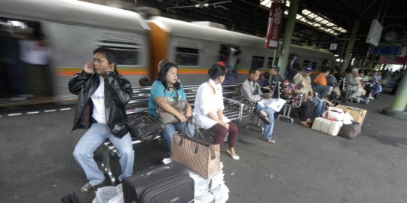
30.000 penumpang sekali angkut
Di depan Gubernur DKI Jakarta Jokowi, Adhi Karya membanggakan beberapa keunggulan monorail yang diusungnya. Salah satu keunggulannya adalah daya angkut yang sangat besar. Direktur Utama Adhi Karya Kiswo Darmawan menyebutkan, monorail tersebut bisa mengangkut 30.000 penumpang.
Dengan kapasitas tersebut, maka bisa mengurangi penggunaan mobil pribadi di jalan raya. "Sekali angkut bisa 30.000 orang. Satu rangkaian monorail dari Bekasi Timur 6 gerbong, satu rangkaian dari Cibubur 4 gerbong," jelas Kiswo.

Slide 5
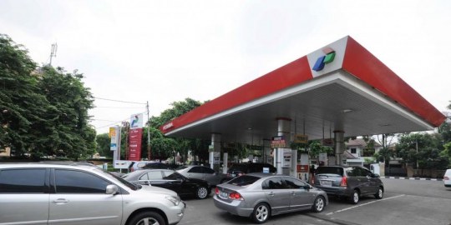
Hemat BBM Rp 5 miliar/hari
Dengan kapasitas penumpang yang besar, Adhi karya yakin kehadiran monorail bisa mengurangi penggunaan mobil pribadi. Dengan berkurangnya penggunaan mobil pribadi, otomatis akan mengurangi penggunaan BBM hingga 573.000 liter per hari.
"Bisa hemat BBM sebanyak 573.000 liter sehari atau setara Rp 5 miliar sehari atau Rp 1,5 triliun dalam setahun," papar Kiswo.

Slide 6
Waktu tempuh
Keunggulan lain yang dibanggakan oleh Adhi Karya di hadapan Jokowi adalah waktu tempuh monorail. Dirut Adhi Karya Kiswo Darmawan menuturkan, dengan menggunakan monorail, jarak tempuh dari Bekasi Timur menuju Cawang hanya sekitar 24 menit.
Sedangkan dari Cibubur menuju Cawang sekitar 18 menit dan dari Cawang ke Kuningan hanya 15 menit. Dengan menawarkan waktu perjalanan yang singkat, diharapkan masyarakat memilih monorail ketimbang kendaraan pribadi sebagai alat transportasi.

Slide 7
Harga tiket di atas Rp 10.000
Adhi Karya tengah melakukan survei kepada masyarakat mengenai daya beli masyarakat terkait monorail. Sasaran pengguna jasa monorail adalah masyarakat kalangan menengah ke atas.
Meski baru perhitungan kasar, Adhi Karya sudah menyampaikan kisaran harga tiket yang ditawarkan. Tarif yang ditetapkan ini juga merupakan tarif yang tanpa harus menggunakan subsidi pemerintah. Adapun tarif tersebut adalah:
Bekasi Timur-Cawang Rp 15.000
Cibubur-Cawang Rp 15.000
Cawang-Kuningan Rp 10.000
"Ini untuk menengah, tarifnya sudah sangat ekonomis bagi pengguna mobil skala menengah," ucap Dirut Adhi Karya Kiswo Darmawan.

Slide 8
Bukan saingan transjakarta
Rencana pembangunan monorail oleh konsorsium perusahaan-perusahaan BUMN membidik masyarakat golongan kelas menengah.
Dirut Adhi Karya Kiswo Darmawan menegaskan, keberadaan monorail akan mengalihkan masyarakat yang biasanya menggunakan mobil, beralih menggunakan transportasi massal.
Kiswo juga menegaskan bahwa monorail bukanlah saingan transportasi massal lainnya, semisal transjakarta yang juga berada di bawah pengawasan Pemda DKI Jakarta. Justru kehadiran monorail akan berintegrasi dengan transjakarta.
"Ini juga agar tidak ada kompetisi dengan busway miliknya Gubernur (Jokowi)," janji Kiswo di hadapan Jokowi.

Slide 9
Tidak cari untung banyak
Menteri BUMN Dahlan Iskan mendukung rencana konsorsium BUMN yang dipimpin Adhi Karya untuk membangun monorail. Dahlan berpesan agar Adhi Karya tidak mencari untung banyak karena proyek ini untuk kelancaran transportasi Jakarta.
"Anggap saja ini pengabdian atau penebusan dosa Adhi Karya. Tidak usah komersial dan tidak sangat menguntungkan yang penting Jakarta terbantu," ucap Dahlan.

